Slide 1

Mise à disposition des données individuelles pour l’évaluation
Guide synthétique pour les porteurs de projet et les expérimentateurs

Slide 2

Sommaire
Avant-propos
Les acteurs de l’évaluation
Qui reçoit les données pour l’évaluation ?
Quelles données sont concernées par ce circuit ?
La mise à disposition des données en synthèse
Les étapes de la mise à disposition des données
Étape 1 : La demande de mise à disposition
Étape 2 : La préparation des données pour envoi – à vous de jouer !
#2.1 Préparer les fichiers à transmettre
#2.2 Séparer mes fichiers de données
Cas 1 : mon fichier présente une ligne par patient
Cas 2 : mon fichier présente plusieurs lignes par patient
#2.3 Créer un tableau de description des données
#2.4 Envoyer mes fichiers
Étape 3 : La réception des données par les CPAM
Annexes
2

Slide 3
Avant-propos

Slide 4






Les acteurs de l’évaluation
Le porteur de projet
Les expérimentateurs
Le porteur de projet est désigné nommément à l’article n°5 du cahier des charges. Il est :
Le signataire des conventions d’amorçage et de financement
Le responsable de la mise en œuvre de l’expérimentation
L’interlocuteur privilégié de la CNAM, ARS, DCGDR, Ministère, et expérimentateurs
Responsable de l’intégrité des données et de la mise à disposition des données pour les travaux d’évaluation.
NB : le porteur d’un projet peut aussi être un expérimentateur
Les expérimentateurs collectent des données tout au long de l’expérimentation. Ce sont ces données qui seront mises à disposition des évaluateurs, suivant le processus décrit dans cette présentation. Les expérimentateurs peuvent être toute personne morale ou physique impliquée dans la réalisation des prestations dérogatoires.
C’est à eux que s’adresse cette présentation¹ !
Les équipes d’évaluateurs
La Cellule Evaluation A51
Les équipes d’évaluateurs ont été sélectionnées dans le cadre d’un appel d’offre. Elles échangent régulièrement avec le porteur de projet afin de co-construire la démarche d’évaluation. Elles sont chargées de :
Construire et rédiger le protocole d’évaluation
Réaliser les travaux d’évaluation décrits dans le protocole
Exploiter les données produites par les expérimentateurs, dans le respect des réglementations en vigueur
Produire les rapports d’évaluation
La cellule évaluation pilote l’ensemble des évaluations des projets A51. Elle est composée de membres issus de la Cnam et de la Drees. Elle est chargée :
De définir et d’adapter le cadre évaluatif général des évaluations
D’organiser la mise en œuvre et le suivi des travaux d’évaluation
D’animer la réflexion sur les méthodes d’évaluation des projets
4
¹ Dans certains cas, le porteur de projet est autorisé à concentrer les données collectées par plusieurs expérimentateurs ( aux démarches CNIL nécessaires pour cela !). Dans ce cas, c’est lui qui a la charge de transmettre les données selon le circuit présenté ici.

Slide 5



Qui reçoit les données pour l’évaluation ?
Les données sont systématiquement transmises à deux intermédiaires via l’outil « PETRA » avant d’être mises à disposition des évaluateurs.
Le Tiers de confiance
Le Data manager « Données de santé »
Le tiers de confiance est situé à la CPAM d’Ille-et-Vilaine.
Vous lui envoyez :
les identifiants individuels (dont le NIR) des patients de votre expérimentation
Il crée un identifiant commun à tous les fichiers de données d’une même expérimentation. Il n’est pas destinataire des autres données utiles à l’évaluation (données cliniques, caractéristiques des individus…).
Le Data manager « Données de santé » est situé à la CPAM de Loire-Atlantique.
Vous lui envoyez les données individuelles des patients de votre expérimentation utiles à l’évaluation.
Il procède au chaînage des différentes sources de données de santé (reconstitue le « parcours » des patients).
Il met à disposition des évaluateurs les données utiles à l’évaluation.
Qu’est-ce que l’outil « PETRA » ?
« PETRA » est une plateforme sécurisée de dépôt des données. C’est sur cette plateforme que je transmets d’une part les fichiers « Données identifiantes » au tiers de confiance, et d’autre part les fichiers « Données de santé » au Data manager « Données de santé ».
5

Slide 6


Quelles données sont concernées par ce circuit ?
Pour l’évaluation de mon projet, toutes les sources de données peuvent être mobilisées et croisées entre elles. Une partie de ces données doit obligatoirement suivre le circuit présenté dans ce guide.
Je dois suivre le circuit décrit dans ce guide pour :
Les données individuelles des patients inclus dans mon expérimentation
Je n’ai pas besoin de suivre ce circuit pour :
Les indicateurs agrégés, i.e. qui ne peuvent pas être rattachées à un individu unique (ex : indicateurs de processus [cumul d’heures réalisées par spécialité, nombre d’inclus, statistiques sur les patients inclus, etc…], données comptables)
Les données publiques concernant les professionnels participant à l’expérimentation (exemple : données sociodémographiques, lieu et type d’exercice, formations…)
Les ressources documentaires que je mets à disposition de l’évaluateur (CR de réunions sans information patient, protocoles, supports de communication…)
Remarque : je peux transmettre les 3 catégories de données ci-dessus directement par mail à l’évaluateur
Les données que j’ai déposé sur la plateforme A51 (données de facturation et fichier de contrôle) → une fois déposées, ces données sont traitées et mises à disposition de l’évaluateur par la CNAM
6

Slide 7
Quel encadrement réglementaire de la transmission ?
Le circuit de transmission des données est encadré par un accord-cadre de la CNIL, qui sécurise la transmission de données à des fins d’évaluation pour l’ensemble des projets de l’A51.
L’autorisation CNIL couvre l’ensemble du processus de l’envoi des données aux CPAM à leur mise à disposition des évaluateurs sur un espace sécurisé.
Pour cet envoi de données, vous n’avez aucune démarche CNIL ou RGPD à effectuer. Vous devez simplement vous assurer de vous conformer aux règles que nous vous présentons ici.
Cet accord de la CNIL couvre seulement la transmission des données, il ne couvre pas leur collecte dans vos SI. Assurez-vous d’être en conformité sur ce sujet
7

Slide 8

La mise à disposition des données en synthèse
Les actions à mener par l’expérimentateur¹ :
Extraction des données
Création des identifiants techniques
Séparation des fichiers
Création du tableau de description des données
Transmission des données
8
¹ Le terme expérimentateur est ici entendu au sens large, i.e. le détenteur des données utiles à l’évaluation

Slide 9
Les étapes de la mise à disposition des données

Slide 10




Étapes de la mise à disposition des données pour l’évaluation
Demande de mise à disposition
Extraction, mise en forme, anonymisation et envoi des données
Réception des données
#1
#2
#3
#3a
PETRA
Le Tiers de confiance reçoit les fichiers de données identifiantes et consolide / pseudonymise
#2
Je procède à :
La collecte et l’extraction des données issues de mes différents outils de collecte
La séparation en deux fichiers (données d’identification et données de santé)
La pseudonymisation du fichier « données de santé »
L’envoi du fichier « données d’identification » et d’un tableau de description des données au tiers de confiance
L’envoi du fichier « données de santé » et d’un tableau de description des données par source au Data manager « données de santé »
#1
L’équipe d’évaluateurs me sollicite par mail pour transmettre les données nécessaires à l’évaluation.
#3b
Le Data manager « Données de santé » reçoit les fichiers de données de santé et récupère la table de chaînage du Tiers de confiance
PETRA
10

Slide 11
Étape #1 :
La demande de mise à disposition

Slide 12
Étape 1 : la demande de mise à disposition
Une demande de mise à disposition de données est adressée au porteur de projet 1 à 3 fois maximum sur la durée d’un projet. Cette demande a généralement lieu en amont des analyses pour le rapport intermédiaire et de celles pour le rapport final.
L’équipe d’évaluateurs me sollicite par mail pour transmettre les données nécessaires à l’évaluation.
Vous recevez un mail vous demandant de mettre à disposition les données collectées :
depuis le début de l’expérimentation
utiles pour la réalisation de l'évaluation
12

Slide 13
Étape #2 :
La préparation des données pour envoi
À vous de jouer !

Slide 14


Les étapes à suivre pour envoyer mes données
Extraction de mon SI Métier (.csv, .xlsx, .xls…)
#2.0
Je prépare les fichiers de données que je souhaite transmettre
Fichier(s) complémentaires de recueil ad hoc (ex : fichier Excel)
#2.2
Je sépare chaque fichier de données en 2 fichiers : « données d’identification » et « données de santé »
Nature des données | Nom de la colonne | Type de données | Format de la colonne
Données identifiantes | NIR (Numéro de sécurité sociale) | Texte | 13 caractères
 | Nom | Texte | 20 caractères
 | Prénom | Texte | 20 caractères
 | Sexe | Texte | 1
 | Date de naissance | Date | dd/mm/yyyy
 | Rang de naissance | Texte | 1
Pour chacun des fichiers, je créé un tableau de description des données.
Slide 30 pour plus de détails !
#2.3
J’envoie l’ensemble des fichiers au Tiers de confiance et au Data manager « données de santé » via PETRA
Slide 32 pour plus de détails !
#2.4
14

Slide 15
#2.1 Préparer les fichiers à transmettre

Slide 16

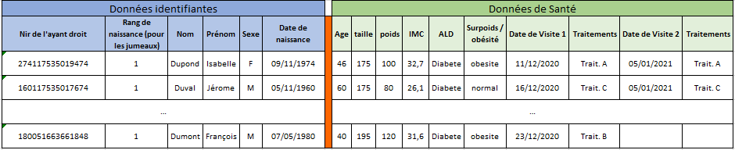
Comment organiser les données dans mes fichiers ?
Dans chacun des fichiers traités, je rassemble les données en 2 catégories :
Les informations suivantes sont des données d’identification (ou « données identifiantes ») :
      NIR
      Sexe
      Date de naissance
      Nom et prénom
      Rang de naissance
Toutes les autres données sont des données de santé ou des données de suivi (par souci de simplicité on parlera uniquement de données de santé pour la suite).
Les données en gras doivent obligatoirement être renseignées

Slide 17
Les étapes à suivre pour séparer mes fichiers de données
Pour chaque fichier de données, je dois :
Organiser mes données +
Créer un pseudonyme technique +
Créer 2 fichiers (identification et données de santé) avec le pseudonyme technique sur chaque fichier.
#2.2
Selon la structure de mes données, la procédure à suivre pour l’étape #2.2 est un peu différente !
#2.3
Créer le tableau de description des données associé
#2.4a
#2.4b
Transmettre au Tiers de confiance à travers l’outil PETRA :
le fichier « IDENT_source » qui comprend les données d’identification (ex : « IDENT_ACCESS », « IDENT_Suivi forfaits »…)
le tableau de description des données
Transmettre au Data manager « Données de santé » à travers l’outil PETRA :
le fichier « SANTE_source » qui comprend les données de santé (ex : « SANTE_ACCESS », « SANTE_Suivi forfaits »)
le tableau de description des données
17

Slide 18
#2.2 Séparer mes fichiers de données

Slide 19

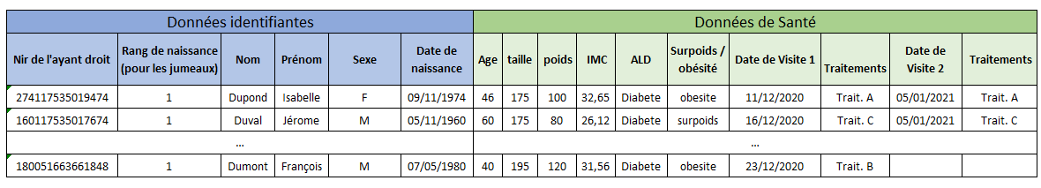
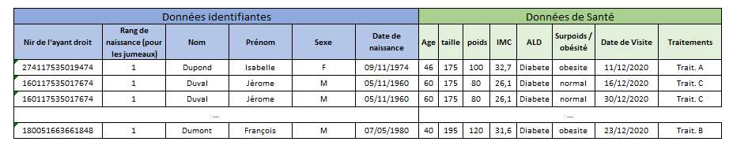
Comment mon fichier est-il structuré ?
Deux cas de structuration des fichiers peuvent exister :
Cas 1 : une ligne par patient (exemples : une colonne par visite, un jeu de colonnes par visite…)
Cas 2 : plusieurs lignes par patient (exemple : une ligne par visite)
La démarche à suivre pour chacun de ces cas est détaillée dans les prochaines slides

Slide 20
Cas 1 : mon fichier présente une ligne par patient

Slide 21
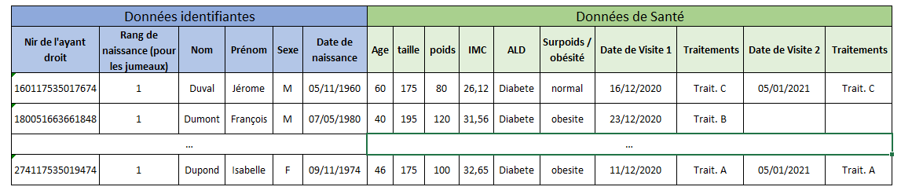
1. Créer mon « pseudonyme technique » avec Excel (1/2)
Première étape : Je trie mes données par NIR
Voir le tutoriel
(clic droit + ouvrir le lien hypertexte)

Slide 22
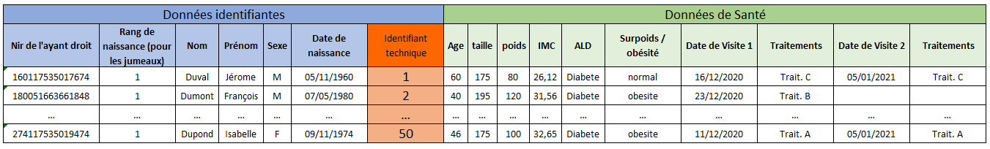

1. Créer mon « pseudonyme technique » avec Excel (2/2)
Deuxième étape : Je crée mon « pseudonyme technique »
J’insère une colonne « Identifiant technique » entre la partie « Données d’identification » et la partie « Données de santé » de mon tableau.
Je donne à chaque cellule de cette colonne la valeur de la ligne correspondante
Je peux utiliser la fonction « tirer la formule » pour créer mon identifiant technique facilement !

Slide 23
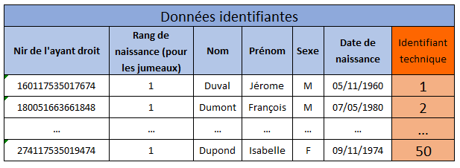
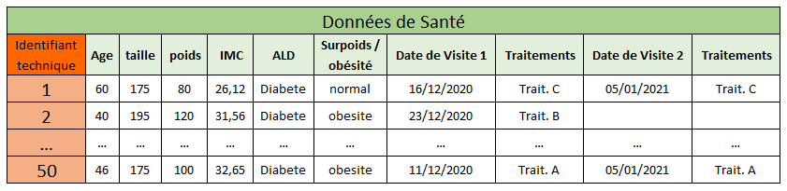
2. Séparer mon fichier en « données d’identification » et « données de santé »
J’enregistre mon fichier en 2 exemplaires appelés « IDENT_source » et « SANTE_source », puis je supprime les colonnes qui ne doivent pas figurer sur chacun des fichiers.
L’identifiant technique doit être présent sur les deux fichiers créés !
Le NIR n’est présent que sur le fichier « Données identifiantes »

Slide 24
Cas 2 : mon fichier présente plusieurs lignes par patient

Slide 25
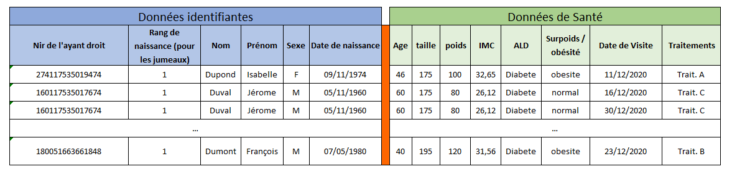
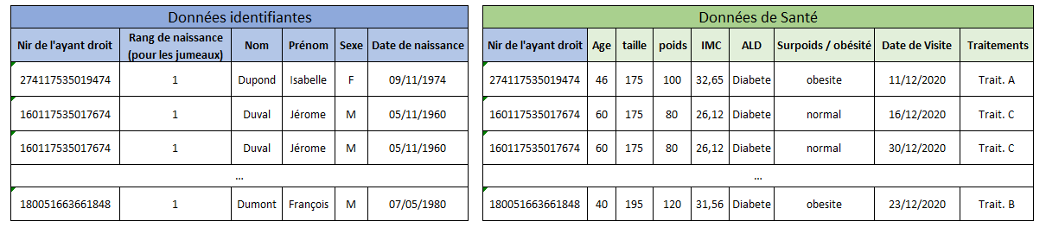
Quelles sont les actions concrètes?
1. Séparer mon fichier en « données d’identification » et « données de santé »
Je sépare mon fichier en 2 tableaux distincts. Pour cela, je créé 2 onglets appelés « IDENT_source » et « SANTE_source », puis je supprime les colonnes qui ne doivent pas figurer sur chacun des onglets.
Je conserve le NIR dans mon onglet « SANTE_source » !

Slide 26

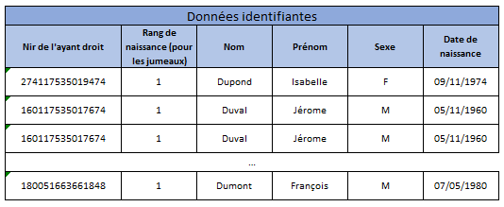
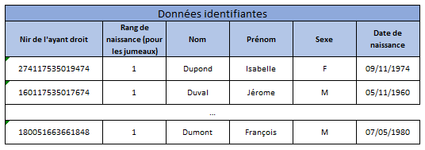
Quelles sont les actions concrètes?
Quelles sont les actions concrètes?
2. Créer mon « pseudonyme technique » avec Excel (1/4)
Première étape : Je dé-doublonne l’onglet « Données identifiantes ».
1. Je souhaite obtenir une ligne unique par NIR. Pour cela, dans le menu « Données » d’Excel, j’utilise la fonction
2. Je trie mon onglet « Données identifiantes » par NIR (cf. slide 20).

Slide 27
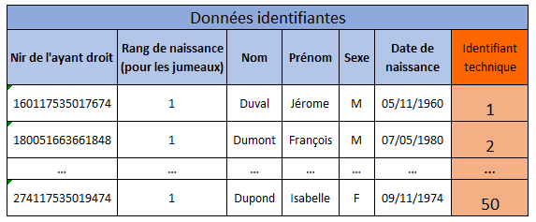
Quelles sont les actions concrètes?
Quelles sont les actions concrètes?
2. Créer mon « pseudonyme technique » avec Excel (2/4)
Deuxième étape : Je crée mon « pseudonyme technique » dans l’onglet « Données identifiantes ».
Je créé une colonne « Identifiant technique »
Je donne à chaque cellule de cette colonne la valeur de la ligne correspondante

Slide 28
Quelles sont les actions concrètes?
Quelles sont les actions concrètes?
2. Créer mon « pseudonyme technique » avec Excel (3/4)
Troisième étape : Dans l’onglet « Données de santé », j’ajoute l’identifiant technique que j’ai créé dans l’onglet « Données identifiantes »
Voir le tutoriel
J’utilise la fonction « RECHERCHEV » d’Excel pour obtenir l’identifiant technique de chaque individu.

Slide 29
Quelles sont les actions concrètes?
Quelles sont les actions concrètes?
2. Créer mon « pseudonyme technique » avec Excel (4/4)
Dernière étape : je stabilise mes onglets avant de les séparer en 2 fichiers
L’identifiant technique que j’ai obtenu dans l’onglet « Données de santé » est dépendant de l’onglet « Données identifiantes » et de la colonne NIR. Avant de passer aux étapes suivantes, je dois copier-coller l’identifiant en utilisant « Collage spécial » puis « Coller des valeurs ».
Une fois ce copié-collé réalisé :
Je supprime le NIR de mon onglet « Données de santé »
J’enregistre mon tableau « Données identifiantes » et mon tableau « Données de santé » dans 2 fichiers distincts, appelés « IDENT_source » et « SANTE_source ».

Slide 30
#2.3 Créer un tableau de description des données

Slide 31
Quelles sont les règles à suivre pour créer mon tableau ?
Une fois l’étape #2.2 réalisée, je créé un tableau descriptif pour chaque fichier obtenu. Celui-ci doit présenter :
Le nom des différentes colonnes du fichier dans l’ordre
Le type de chaque colonne (texte, numérique, date)
Le format de la colonne (nombre de caractères, nombre de chiffres avant et après la virgule, format des dates)
Exemple de tableau de description des données pour un fichier « SANTE_Source » :
Nature des données | Nom de la colonne | Type de données | Format de la colonne
Données de santé | Identifiant technique | Numérique | N
 | Sexe | Texte | 1 caractère
 | Age | Numérique | N
 | Taille | Numérique | N
 | Poids | Numérique | N
 | IMC | Numérique | N.N
 | Affection de Longue Durée (ALD) | Texte | 20 caractères
 | Surpoids / obésité | Texte | 20 caractères
 | Date de Visite 1 | Date | dd/mm/yyyy
 | Traitements | Texte | 20 caractères
 | Date de Visite 2 | Date | dd/mm/yyyy
 | Traitements | Texte | 20 caractères
 | Date de Visite 3 | Date | dd/mm/yyyy
 | Traitements | Texte | 20 caractères
Exemple de tableau de description des données pour un fichier « IDENT_Source » :
Nature des données | Nom de la colonne | Type de données | Format de la colonne
Données identifiantes | NIR (Numéro de sécurité sociale) | Texte | 13 caractères
 | Nom | Texte | 20 caractères
 | Prénom | Texte | 20 caractères
 | Sexe | Texte | 1 caractère
 | Date de naissance | Date | dd/mm/yyyy
 | Rang de naissance | Texte | 1 caractère
Comment définir le format d’une colonne ?
Le format d’une colonne correspond à la taille maximale que peuvent prendre les données dans cette colonne.
Pour les noms et prénoms, on peut simplement fixer à 50 caractères la taille maximale de la colonne.
Pour les nombres, on peut écrire « X.Y », X étant le nombre de chiffres avant la virgule, Y le nombre de chiffres après la virgule.

Slide 32
#2.4 Envoyer mes fichiers

Slide 33
La liste des fichiers à envoyer / informations à transmettre
Pour chaque source de données (SI métier, fichier excel ad hoc, etc…) :
Le fichier « Données identifiantes » comprenant le NIR et l’identifiant technique
Le tableau de description de « Données identifiantes »
Le fichier « Données de santé » comprenant l’identifiant technique
Le tableau de description de « Données de santé »
J’envoie aussi par mail au data-manager données de santé et au tiers de confiance :
Le nombre de lignes de chacun de mes fichiers
La période couverte par les données transmises

Slide 34
La procédure d’envoi
1/ Une fois que mes fichiers sont prêts pour envoi, j’en informe par mail le Tiers de confiance et le Data-manager « Données de santé » :
    Tiers de confiance (CPAM ILLE et VILAINE) :
    RIVOALEN Loïc : loic.rivoalen@assurance-maladie.fr
    BOURIC Stéphanie : stephanie.bouric@assurance-maladie.fr
    Data-manager données de santé (CPAM LOIRE-ATLANTIQUE) :
    CHAUVEAU Oriane : oriane.chauveau-ext@assurance-maladie.fr
    SAMSON Solène : solene.samson@assurance-maladie.fr
Dans les jours qui suivent, je reçois 2 mails de leur part contenant 2 liens vers la plateforme de dépôt PETRA. En parallèle, je reçois le mot de passe qui me permet d’accéder à la plateforme.
2/ Je nomme chaque fichier de la façon suivante :
Le code du projet : il m’a été transmis par le data manager « Données de santé »
Le type de fichier : données identifiantes (IDENT) ou données de santé (SANTE)
La source de données : SI métier (SI_metier), fichier excel ad hoc (EXCEL), …
Exemple : « 01A12_IDENT_SI_metier »

Slide 35
La procédure d’envoi
Quelques règles de nommage de mes fichiers :
                Pas d’espace : privilégier les « _ »
                Pas d’accent ni de caractère spécial
                Choisir un nom le plus explicite possible : plutôt que « fichier_MSP », préférer EXCEL_suivi_patients »
                Limiter la taille des noms de fichiers

Slide 36
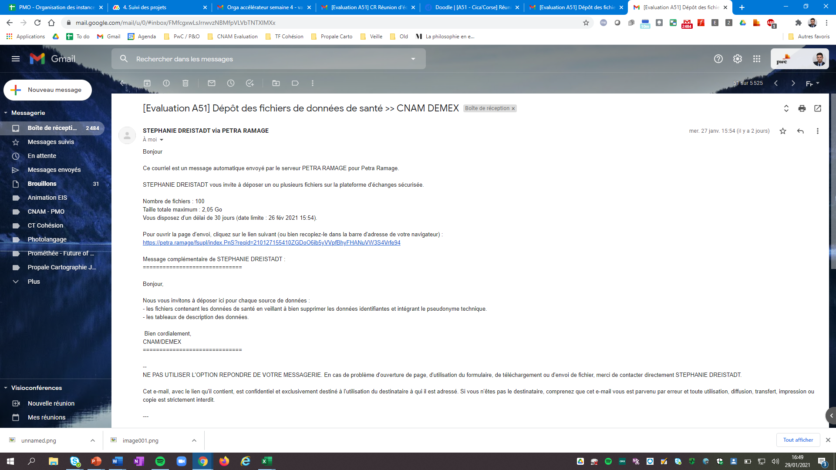
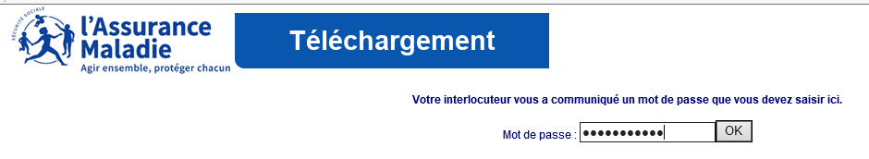
Comment envoyer mes fichiers ? (1/2)
Exemple d’un envoi du fichier « 01A12_IDENT_SI_metier » au tiers de confiance :
J’accède au lien « PETRA » envoyé par le tiers de confiance pour transmettre le fichier « 01A12_IDENT_SI_metier » ainsi que le tableau de description des données associé.
Tiers de confiance
Nom du tiers de confiance
Je clique sur le lien de connexion envoyé par le Tiers de confiance
Nom du Tiers de confiance
Nom du Tiers de confiance
données identifian.
Je saisis le mot de passe communiqué par le Tiers de confiance

Slide 37
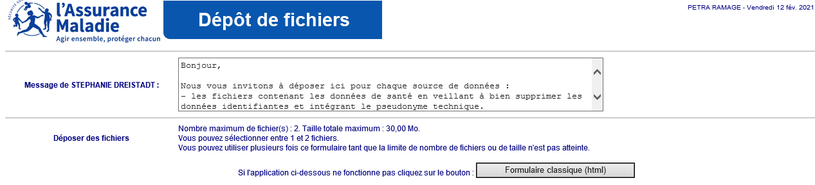
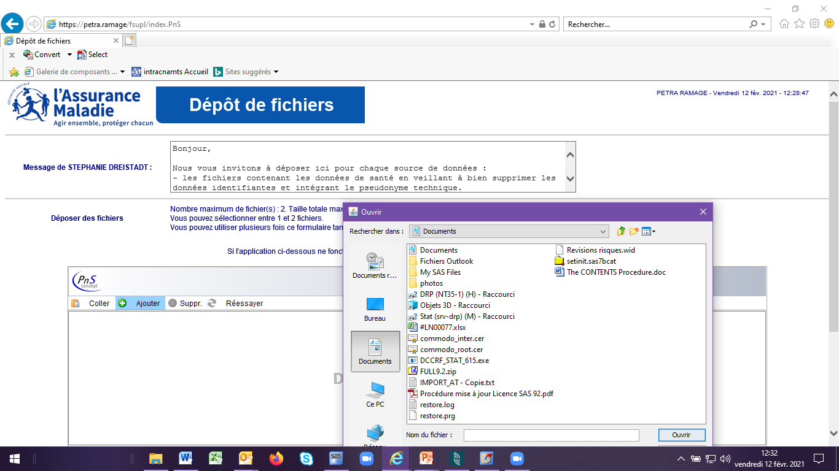

Comment envoyer mes fichiers ? (2/2)
Tiers de confiance
Je clique sur « Formulaire classique »
Je clique sur « Ajouter » puis je sélectionne dans mon ordinateur les fichiers à transmettre (fichier « 01A12_IDENT_SI_metier » et « Tab_description_IDENT_SI_metier »)
Je valide l’envoi !
Tiers de confiance
J’envoie un mail à « Tiers de confiance » pour l’informer que :
j’ai déposé les fichiers « IDENT_SI_metier » et « Description_IDENT_SI_metier »
le fichier « IDENT_SI_metier » comprend 1268 lignes

Slide 38

Réception par les CPAM !

Slide 39
Annexe

Slide 40
Quelles sont les actions concrètes?
Quelles sont les actions concrètes?
Cas particulier n°1 : Que faire si mes fichiers ne contiennent pas le NIR ?
Si un ou plusieurs fichiers traités ne contiennent pas le NIR des individus, je crée une nouvelle colonne « Pseudo unique » qui sera la concaténation du nom, du prénom et de la date de naissance des patients :
Pseudo unique = « Nom_Prénom_AAAAMMJJ »
C’est cette variable « Pseudo unique » qui servira de référence dans la suite des explications, en lieu et place du NIR.
Pour créer « Pseudo unique », j’utilise la fonction « CONCAT » sous excel.
Pour plus d’info : voir le tutoriel (clic droit + ouvrir le lien hypertexte).

Slide 41

Quelles sont les actions concrètes?
Quelles sont les actions concrètes?
Cas particulier n°2 : Repérer les membres d’une même famille dans les fichiers transmis ?
Lorsque le parcours proposé implique une prise en charge commune de l’ensemble de la famille du patient, il peut être intéressant pour l’évaluation de conserver l’information « appartient à la famille X ».
Après avoir confirmé le besoin de cette information auprès de votre évaluateur, pensez à l’inclure dans la base de données que vous transmettez aux CPAM. Vous pouvez par exemple créer un 2e identifiant technique qui comprendra l’information « famille X ».
L’identifiant technique que vous créez pour identifier vos patients peut être numérique, alphabétique ou alphanumérique. Il doit simplement être unique pour chaque individu de votre fichier (ou dans ce cas précis pour chaque famille en ce qui concerne « l’identifiant famille ».

Slide 42
Quelles sont les actions concrètes?
Quelles sont les actions concrètes?
Cas particulier n°3 : Que faire si un patient s’oppose à l’utilisation de ses données à des fins d’évaluation ?
Tous les patients ont le droit de s’opposer à la transmission de leurs données personnelles à des fins d’évaluation.
Si certains de mes patients font cette demande, je les identifie dans ma base de données (par exemple, je tope les lignes correspondantes, ou je liste les NIR correspondants).
Au moment ou j’envoie le fichier « Données d’identification » au tiers de confiance via PETRA, je lui envoie également un fichier « liste oppositions » avec le NIR des patients s’étant opposés au traitement de leurs données.

Slide 43
Conservation des données transmises
Durée maximale de conservation des données par les expérimentateurs :
Acteur | Nature des données | Lieu d’entreposage | Durée de conservation
Porteur / Expérimentateur | Fichier données de santé Fichier données identifiantes Liste des personnes ayant exercé leur droit d’opposition | SI du porteur de projet | Durée de l’expérimentation + 6 mois
Notes:
réutisliser

